Slide 1
波斯宮廷大戲：
上帝的小丑戲

Slide 2
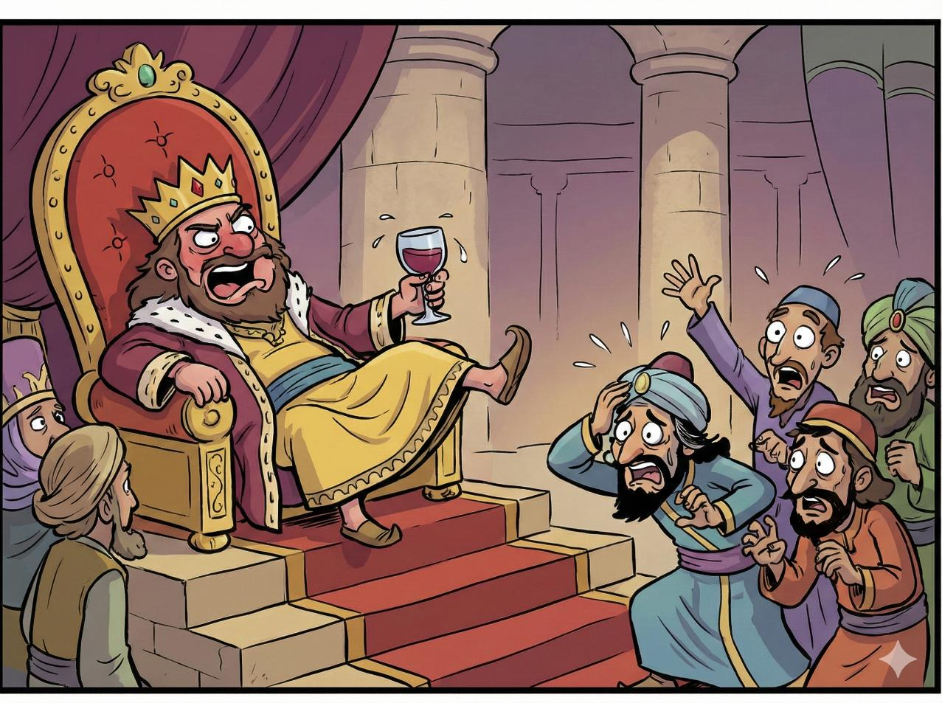
国王：“我統管 127 省，我是最偉大的！來人，叫王后出來走秀給我的酒友看！”
在宏偉的帝國背後，其實是一場空虛的鬧劇

Slide 3
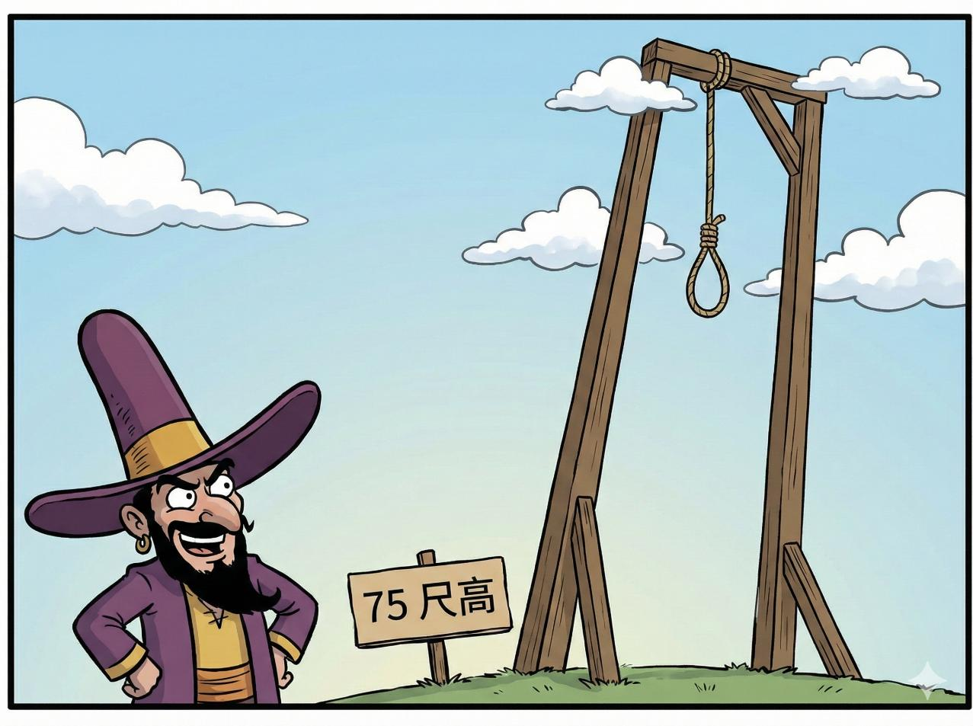
哈曼：
“那個末底改竟然不跪我？我要造一個七層樓高的木架把他掛起來！哈哈哈！”

Slide 4
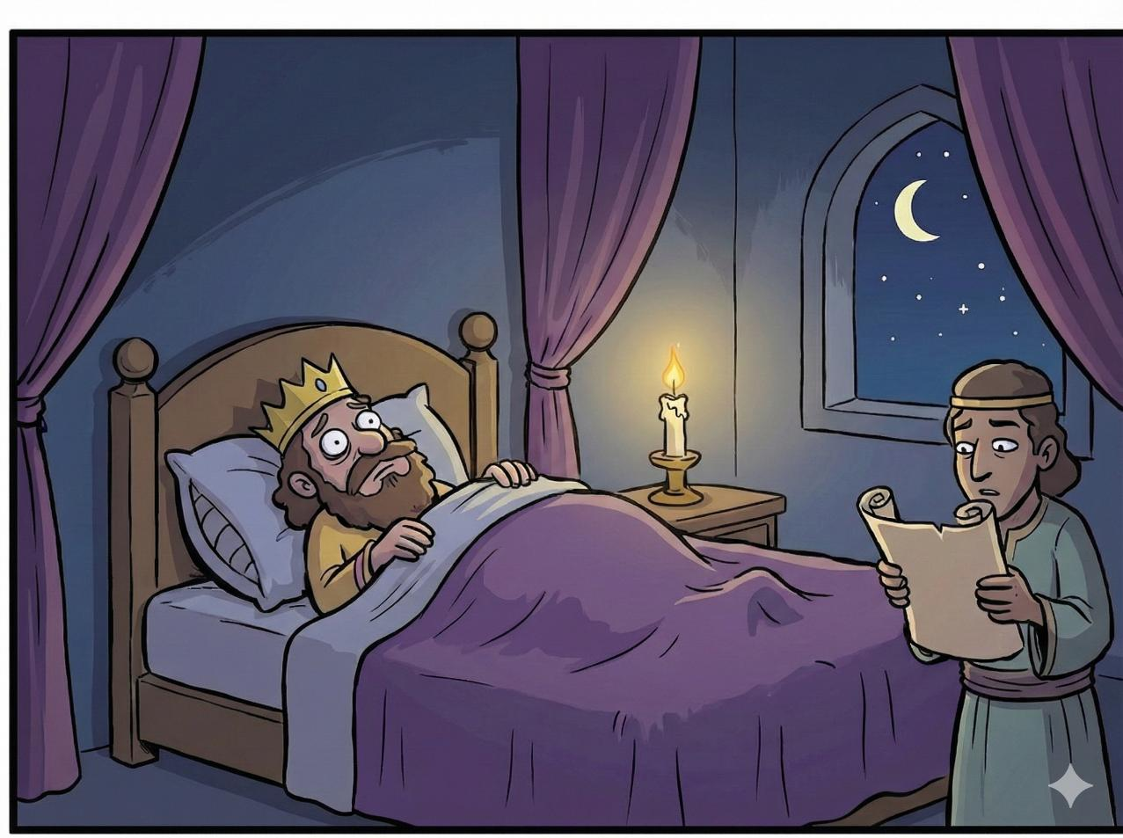
睡不著……唸段歷史來聽聽……咦？末底改救過我的命，我竟然忘了賞他？
歷史有無數偶然，這些「剛好如此」就是笑話的來源

Slide 5
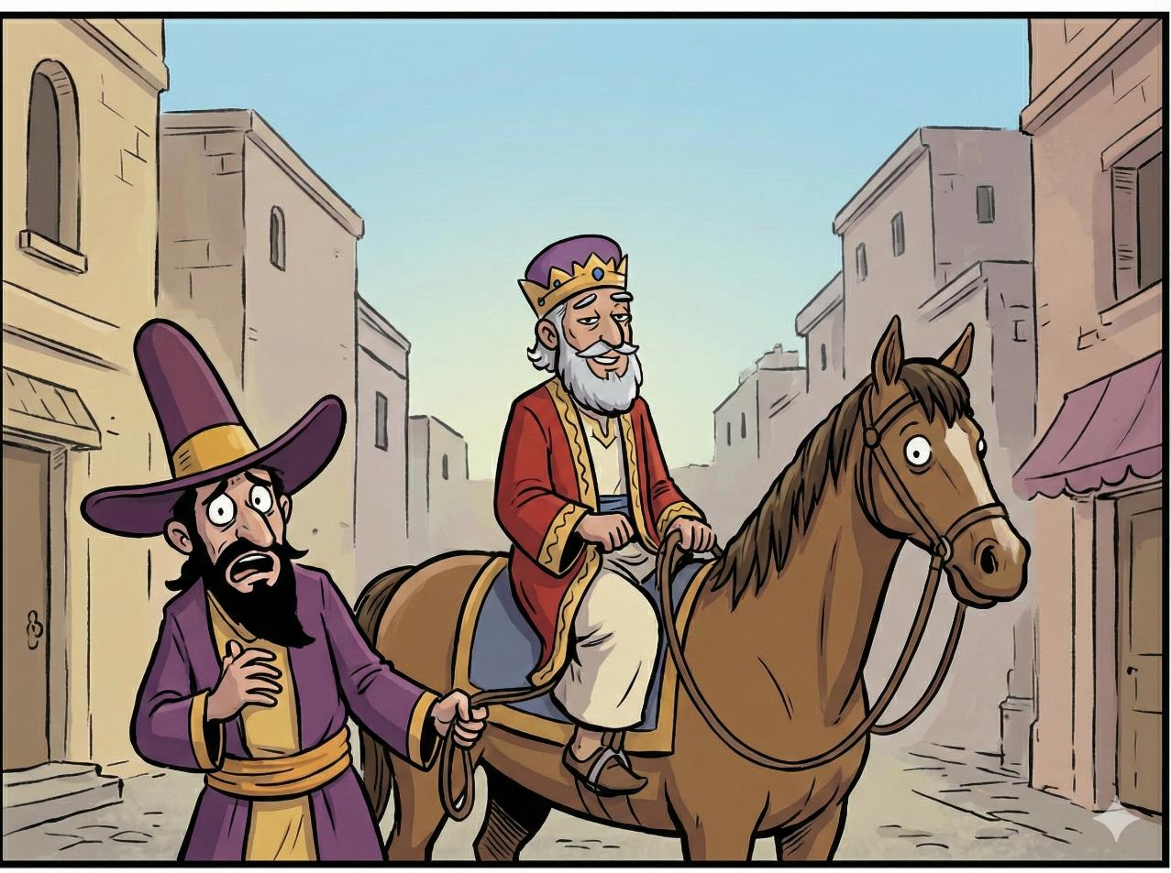
一定是我吧！
好！那你就去牽馬，領著末底改逛大街，邊走邊喊『國王喜歡他』！
”

Slide 6
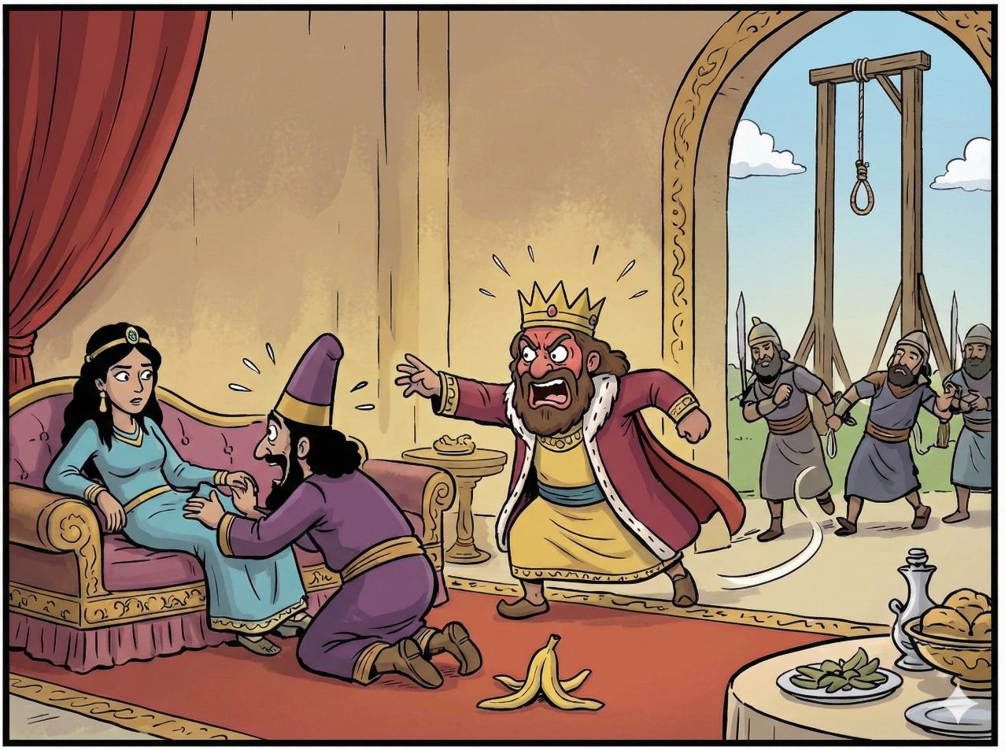
“大膽！你敢在我面前凌辱王后？”
就像放了蕉皮害人，最後卻是自己踩上去翻了個跟斗

Slide 7
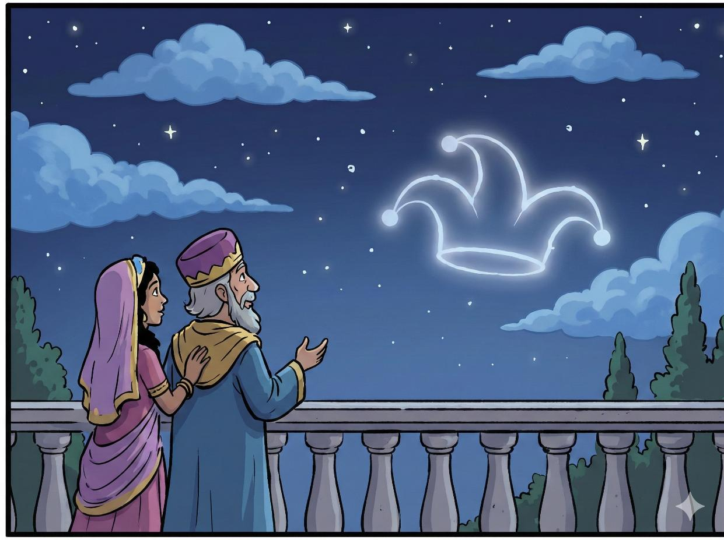
即使在不好笑的世界裡，神也會創造笑話，
讓我們在困局中看見理性框架外的生機

Slide 8
這篇故事的啟示：《以斯帖記》是一部教我們在「不好笑的世界」裡如何笑的喜劇
比喻：這場戲就像一場「神聖的惡作劇」

